Slide 1


Уфа
Выполнила:
студентка 4 курса
Гео-с-о 102
Погорелова Елена

Slide 2
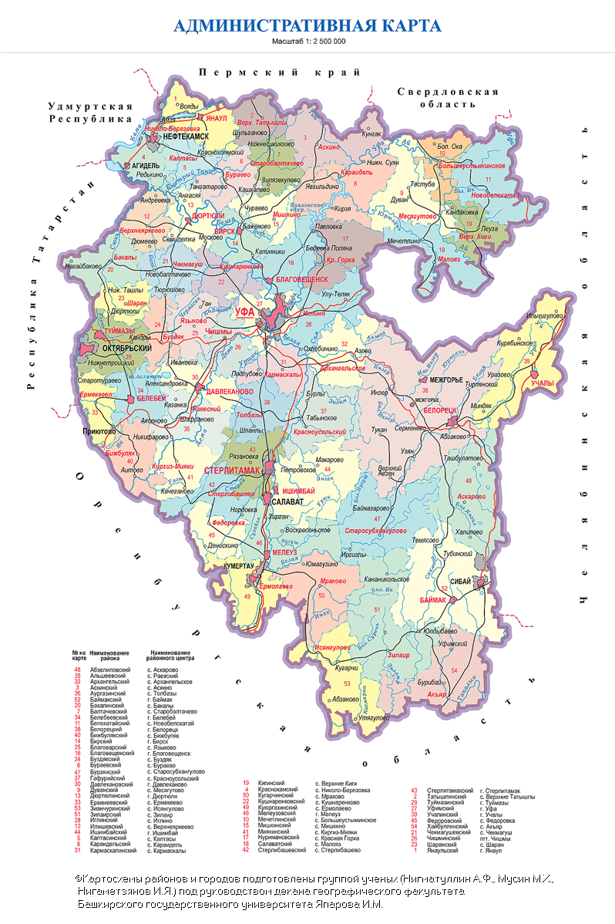
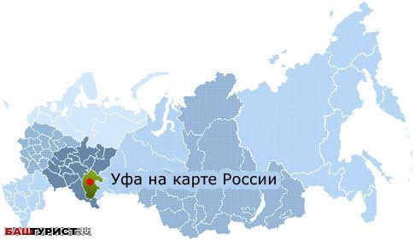
Уфа – столица республики Башкортостан. Город расположен на берегу реки Белой, на Уфимском полуострове. Его протяженность с севера на юг — 53 км, с запада на восток — 28 км.
Город расположен практически в центре республики. И является крупным транспортным узлом (железнодорожные, трубопроводные, автомобильные магистрали, воздушные и речные пути). Судоходная река Белая со своим притоком Уфой пересекается с Транссибирской магистралью. А автомобильные дороги соединяют город с Москвой, Челябинском, Казанью, Самарой, Ульяновском, и Оренбургом.

Slide 3
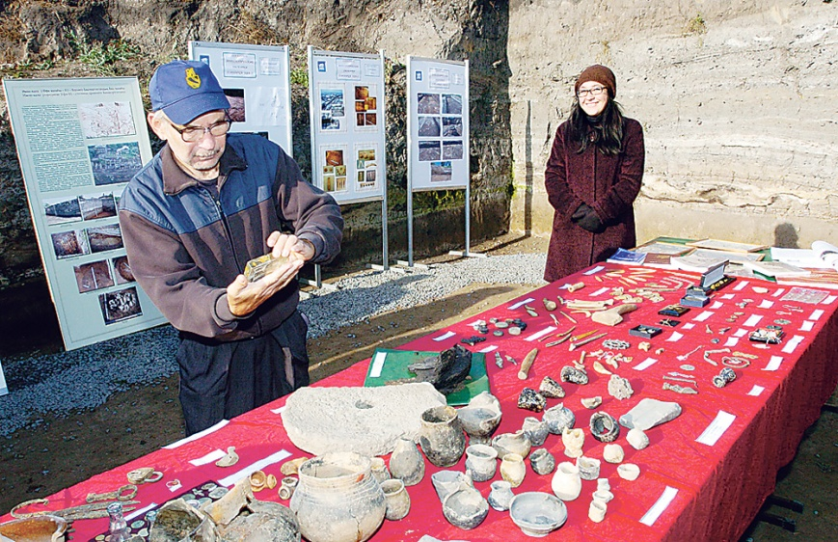
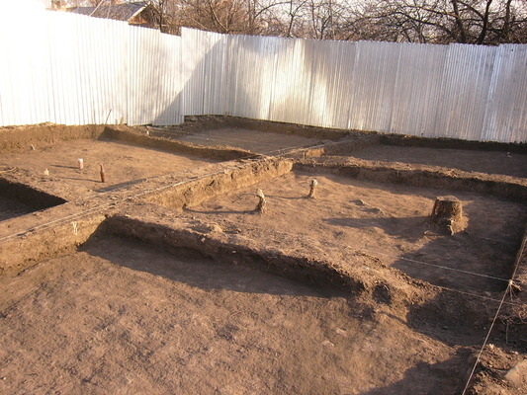
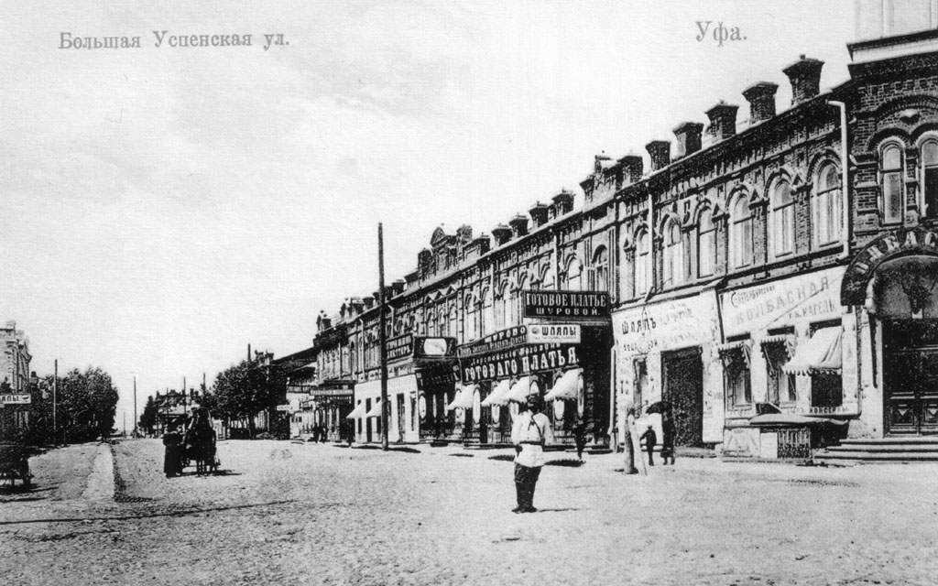
История
История окрестностей Уфы уходит в далекое прошлое, во времена палеолита. В 1953 году археолог Пётр Ищериков открыл городище «Уфа-II». Оно, предположительно, существовало в V—XVI вв и представляло собой крупный административный, торгово-ремесленный и культурный центр.

Slide 4
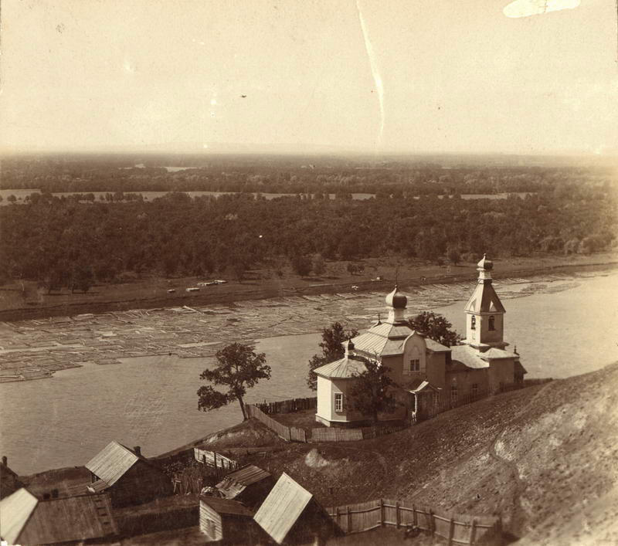
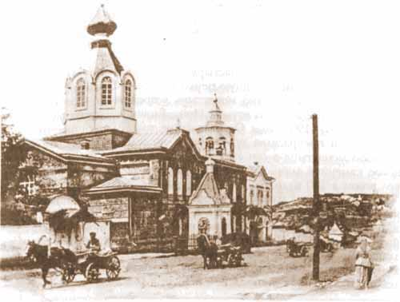
В мае 1574 года, в день Святой Троицы, на правом берегу реки Белой Волошки, высадился отряд московских стрельцов под предводительством боярина Ивана Григорьевича Нагого, состоявшего в близком родстве с последней женой Ивана Грозного Марией. Ивана Нагого считают строителем Уфы периода со второй половины XVI века. Прямо на берегу на горе Туратау («гора-крепость») была поставлена церковь, названная Троицкой, немного дальше — первые избы и хозяйственные постройки. крепость первоначально называлась и Туратау («гора-крепость»), и Имян-кала («дубовая крепость», «город»), и просто кремль, но потом окончательно закрепилось название Уфа.
С 1865 года Уфа стала центром Уфимской губернии.

Slide 5
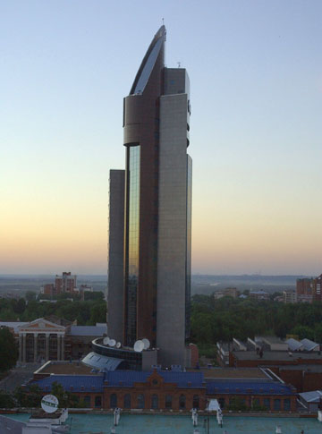
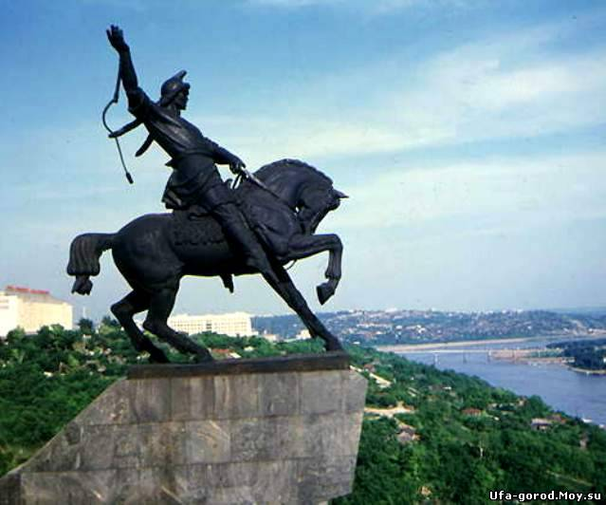
В конце 20—30-х гг. XX века началось быстрое развитие города.
В годы Великой Отечественной войны в Уфу из западных районов СССР были эвакуированы десятки промышленных предприятий, некоторые государственные учреждения и научно-исследовательские институты.
Сейчас город является столицей Башкирии и быстро развивается.

Slide 6
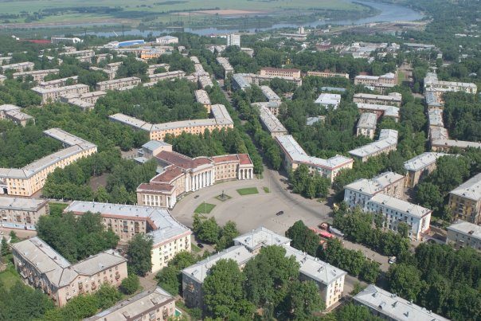
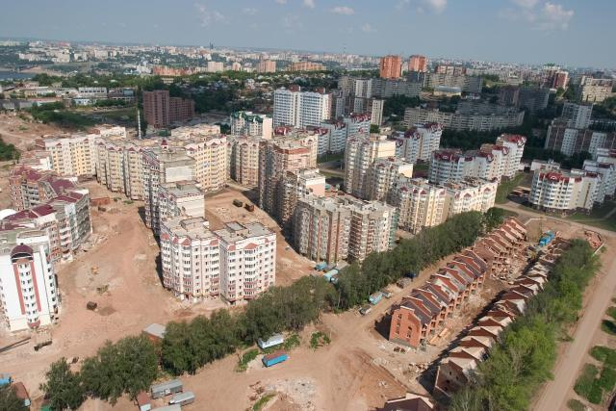
Планировка и застройка
В 1803 году шотландский архитектор на российской службе Вильям Гесте составил первый генеральный план города, но по различным причинам (в частности, из-за отсутствия денежных средств) план не был претворён в жизнь. Гесте в декабре 1817 года снова побывал в Уфе и вместе с губернским землемером Сметаниным внёс поправки в план. В этом виде правительство утвердило проект 3 марта 1819 года, и этот генеральный план определил направления строительства Уфы в течение всего XIX века.

Slide 7
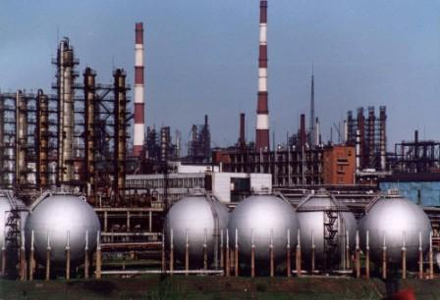
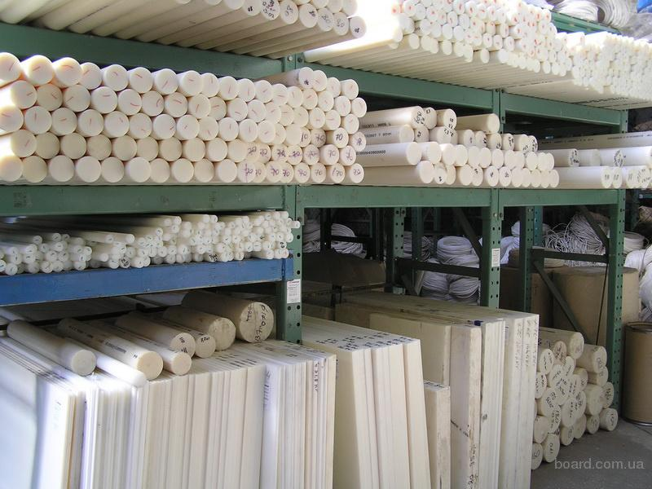
Промышленные производства
Городские предприятия занимаются нефтепереработкой, химией, машиностроением. Основу экономики Уфы составляют топливно-энергетический и машиностроительный комплексы. В Уфе сосредоточено около 200 крупных и средних промышленных предприятий. Находится один из самых современных нефтеперерабатывающих комплексов.
Развита электроэнергетика, машиностроение и приборостроение, строительная, деревообрабатывающая, пищевая и легкая промышленность.
Имеются 3 фармацевтические фабрики.

Slide 8
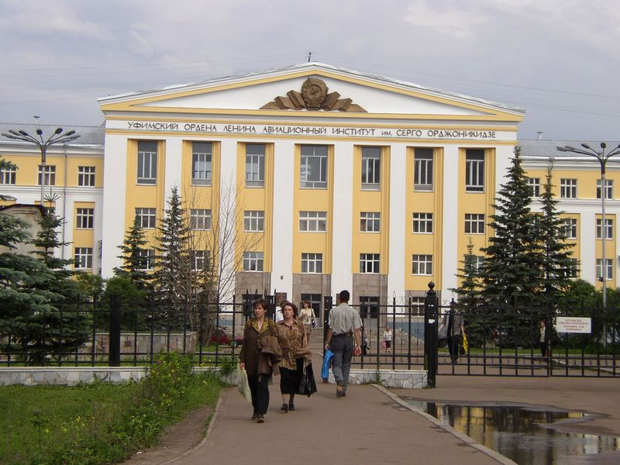
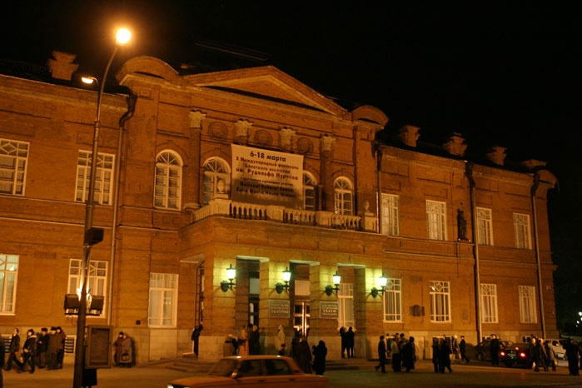
Непроизводственная сфера
Высшие учебные заведения.
Сеть муниципального здравоохранения представлена 61 учреждениями и предприятиями.
Работают шесть театров. Филармония им. Х.Ахметова.
50 библиотек.

Slide 9
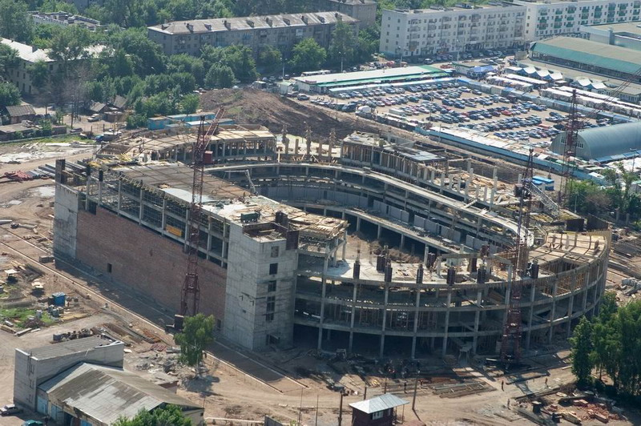
Перспективы развития
Заложена программа жилищного строительства.
Развитие города Уфы как столицы Республики Башкортостан предопределяет развитие столичных функций и создание необходимой инфраструктуры обслуживания:
создание общественных комплексов для проведения правительственных, предпринимательских встреч, конференций, симпозиумов, мероприятий республиканского, межрегионального и международного значения, создание центров информации и объектов телекоммуникационной связи; создания объектов городской рекреации — центров досуга, развлечений и отдыха.

